Slide 1
Algorithmen und Datenstrukturen –
Eine systematische Einführung in die Programmierung
9 Sortieralgorithmen (Teil 2)
      9.5 Das Qicksort-Verfahren von C. A. R. Hoare
      9.6 Weitere Sortierverfahren
      9.7 Stabilität von Sortierverfahren
      9.8 Das topologische Sortieren

Slide 2
9.5 Das Quicksort- Verfahren C.A.R. Hoare
  Wir wissen, dass die minimale Laufzeitkomplexität von vergleichsbasierten Sortierverfahren
  O(n log n)
  ist, d. h. es muss noch bessere Verfahren als den ShellSort geben
  Eine Lösungsidee dazu stammt von C. A. R. Hoare (a. d. Jahr 1962)
Hoare hat einen Sortieralgorithmus vorgestellt, der zurecht den Namen Quicksort trägt, weil er in den meisten Fällen im Vergleich zu allen anderen Sortierverfahren das günstigste Laufzeitverhalten aufweist.
Der Algorithmus von Hoare basiert – wie der binäre Suchalgorithmus – auf der Strategie Teile und Herrsche. Das Teilen besteht darin, dass man aus dem zu sortierenden Feld a mit n > 1 Elementen ein beliebiges Element mit dem Schlüsselwert x auswählt und die Feldelemente so umordnet, dass zwei Teilfelder entstehen. Eines, das nur Elemente mit Schüsselwerten ≤ x und ein zweites, das nur Elemente mit Schüsselwerten ≥ x enthält.
Die Zerlegung wird solange fortgesetzt bis die Teilfelder so klein geworden sind, dass man sie ohne nennenswerten Zeitverlust sortieren kann (z. B. mittels InsertionSort).
© G. Pomberger, Institut für Wirtschaftsinformatik - Software Engineering,

Slide 3

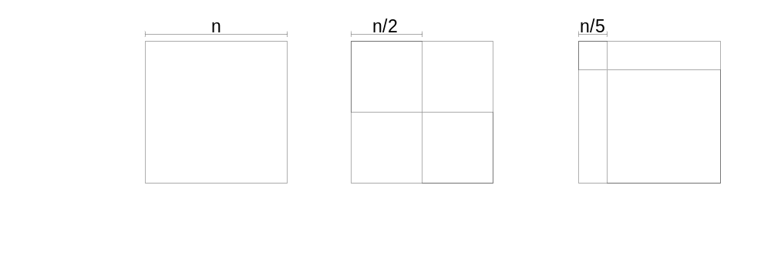
Laufzeitverhalten ohne und mit Teilung fin
  Größter Gewinn, wenn beide Teile gleich groß sind
  (a)
  (b)
  (c)
(a)
(b)
(c)
© G. Pomberger, Institut für Wirtschaftsinformatik - Software Engineering,

Slide 4
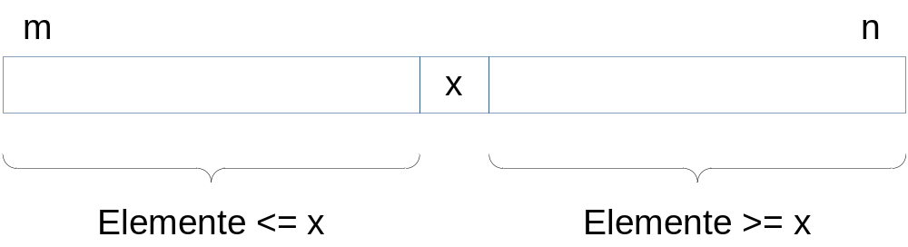
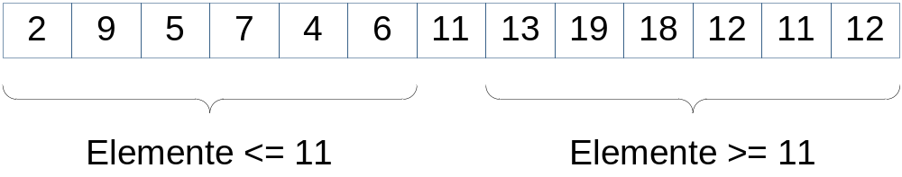
Zur Lösungsidee des QuickSort-Verfahrens
  Zerlegung des Felds in zwei Teilfelder, sodass gilt:
  Es ist daher eine Umordnung der Feldelemente erforderlich
  Ursprünglicher Inhalt:
  mögl. Inhalt nach Umordnung (wenn x = 11 ist):
© G. Pomberger, Institut für Wirtschaftsinformatik - Software Engineering,

Slide 5
Zur Lösungsidee des QuickSort-Verfahrens
Das Feld a[m:n], mit m < n, soll sortiert werden:
  Wähle beliebiges Element mit Schlüsselwert x aus Feld
  Zerlege das Feld a[m:n] in zwei Teile, so dass
  alle Elemente in a[m:i].key kleiner gleich als x sind
  alle Elemente in a[i+1:n].key größer gleich x sind
  Wenn das Teilfeld a[m:i] noch mehr als c Elemente hat, zerlege das Feld wieder wie oben angegeben, sonst sortiere dieses Teilfeld
  Wenn das Teilfeld a[i + 1:n] noch mehr als c Elemente hat, zerlege das Feld wieder wie oben angegeben, sonst sortiere dieses Teilfeld
© G. Pomberger, Institut für Wirtschaftsinformatik - Software Engineering,

Slide 6
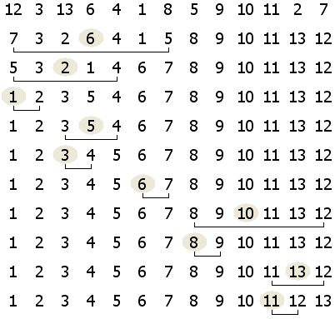
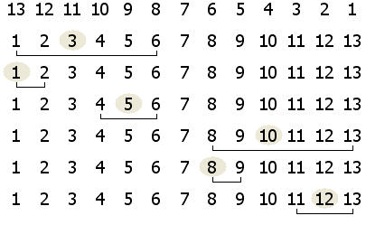
Ablauf des Quicksort-Verfahrens
(a) zufällige Folge (b) absteigend sortierte Folge
  Effizienz von Quicksort hängt von Wahl des Teilungselements ab
© G. Pomberger, Institut für Wirtschaftsinformatik - Software Engineering,

Slide 7
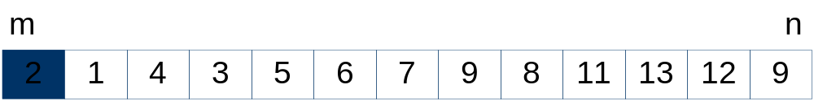
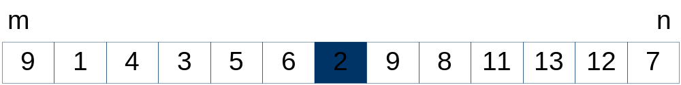
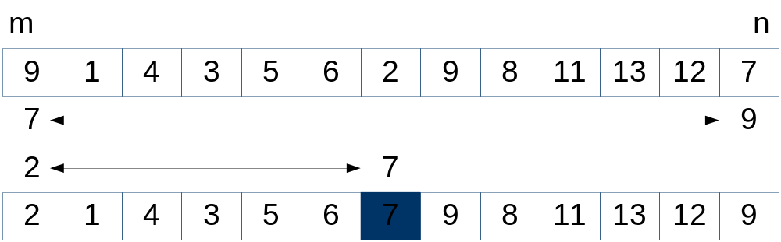
Zur Wahl des Teilungselementes x
  x := a[m].key ... schlecht bei vorsortierten Folgen
  Besser: x := a[(m + n) / 2].key
  noch besser: x := MidValue(a[m].key, a[(m + n) / 2] .key, a[n] .key)
© G. Pomberger, Institut für Wirtschaftsinformatik - Software Engineering,

Slide 8


Bildung der Teilfelder: Partitionierung (Umordnung) fin
Links und rechts von x nach Elementen suchen, die in der „falschen Hälfte“ liegen
Während der Partitionierung gilt:
a[m].key, ... ,a[i-1].key <= x und a[j+1].key, ... a[n].key >= x
Nach der Partitionierung gilt:
a[m].key, ... a[j].key <= x und a[i].key, ... a[n].key >= x
© G. Pomberger, Institut für Wirtschaftsinformatik - Software Engineering,

Slide 9
Beispiel zur Lösungsidee für die Partitionierung fin
x = 5
© G. Pomberger, Institut für Wirtschaftsinformatik - Software Engineering,

Slide 10
Sortieren der Teillisten
Es gilt
und
a[m].key, ... a[j].key <= x und a[i].key, ... a[n].key >= x
Rekursive Aufrufe um Teillisten zu sortieren:
    QuickSort(↓↑a ↓m ↓j) -- sortiere a[m], ... a[j]
    QuickSort(↓↑a ↓i ↓n) -- sortiere a[i], ... a[n]
Aufruf um vollständiges Feld zw. m und n zu sortieren
    var a: ArrayType
    QuickSort(↓↑a ↓m ↓n)
© G. Pomberger, Institut für Wirtschaftsinformatik - Software Engineering,

Slide 11
Transformation der Lösungsidee in einen Algorithmus fin
  QuickSort(↑↓a: ArrayType ↓first: int ↓last: int)
  var x : KeyType
  i, j: int
  begin
  end QuickSort
© G. Pomberger, Institut für Wirtschaftsinformatik - Software Engineering,

Slide 12
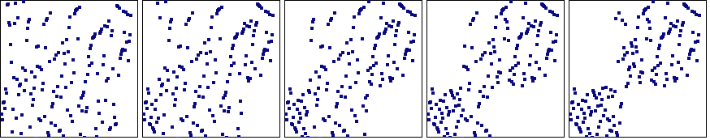
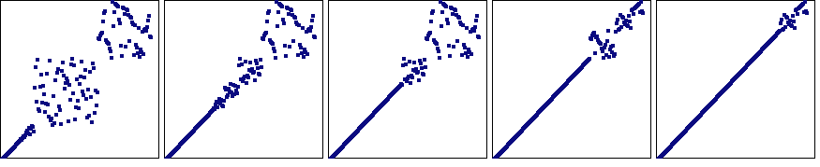
Visualisierung
  Partitionierung (1 Schritt)
  Vollständiger Durchlauf von Quicksort
© G. Pomberger, Institut für Wirtschaftsinformatik - Software Engineering,

Slide 13
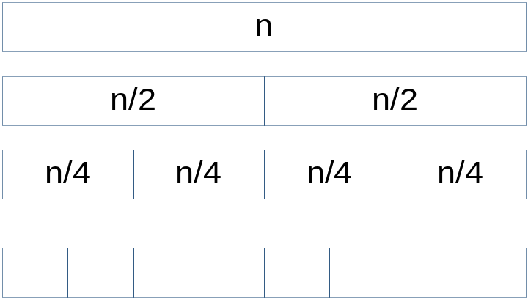
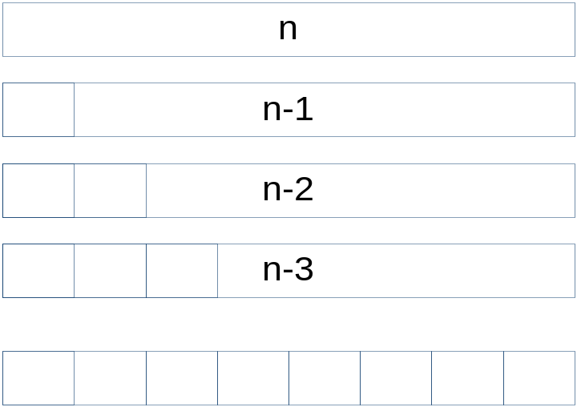
Analyse des Laufzeitverhaltens fin
(a) günstigster Fall | (b) ungünstiger Fall
Bei jedem Durchlauf . . . Vergleiche
. . . . . . . . . .Durchläufe
Gesamtanz. der erforderl. Vergl:
≈ ………………
ergibt ……………
Bei jedem Durchlauf . . . . Vergleiche
. . . . . . . . . Durchläufe
Gesamtanz. der erforderl. Vergl:
≈ …………………
ergibt ………………
© G. Pomberger, Institut für Wirtschaftsinformatik - Software Engineering,

Slide 14
Analyse des Laufzeitverhaltens
  Die quadratische Laufzeitkomplexität des Quicksort im ungünstigsten Fall ist sein prinzipieller Makel (dieser Fall tritt allerdings so gut wie nie auf)
  Im durchschnittlichen Fall sind ≈ 1,4 * n * log₂ n Vergleiche erforderlich (empirisch nachgewiesen), der Quicksort hat also im durchschnittlichen Fall die asympt. Laufzeitkompexität O(n log n)
  Der Quicksort gehört damit zu den besten Sortierverfahren
© G. Pomberger, Institut für Wirtschaftsinformatik - Software Engineering,

Slide 15
9.5.1 Optimierung
Optimierungsidee
Wir verwenden das für kleine Felder ( n < 10) hinsichtlich seines Laufzeitverhaltens günstige Einfügesortierverfahren
  QuickSort(...)
  begin
  if (first - last) < c then -- c ∼ 10
  InsertionSort(↓↑a ...)
  return
  end -- if
  ...
© G. Pomberger, Institut für Wirtschaftsinformatik - Software Engineering,

Slide 16
9.6 Weitere Sortierverfahren
  Über die bisher vorgestellten Lösungsideen für das Sortierproblem existieren noch ein Vielzahl weiterer Vorschläge von denen eine Auswahl hier noch skizziert wird (Details dazu finden sich im Buch)
Der BubbleSort (das so genannte Austauschsortierverfahren):
Eine Familie besonders einfacher Sortierverfahren beruht auf der Lösungsidee, dass solange systematisch benachbarte Elemente miteinander verglichen und bei Bedarf vertauscht werden, bis der Datenbestand (in unserem Fall als Feld organisiert) sortiert ist. Da das Vertauschen benachbarter Elemente die zentrale Operation dieses Verfahren ist, nennt man es Austauschsortieren.
Austauschsortieren ist zwar ineffizient, aber wohl die elementarste Art und Weise, Artefakte in eine bestimmte Ordnung zu bringen. Wenn beispielsweise ein Zahlenfeld in eine aufsteigende Ordnung gebracht werden soll, so beginnt man damit, dass man das Feld von vorne nach hinten durchwandert und dabei (falls erforderlich) durch Vertauschung des jeweils betrachteten Elements mit seinem (rechten) Nachbarelement, das größte Element des Felds bis an das Ende wandern lässt. Danach wiederholt man den Vorgang für das um ein Element verkürzte (noch unsortierte) Feld. Die asymptotische Laufzeitkomplexität dieses Verfahrens ist O(n²)
© G. Pomberger, Institut für Wirtschaftsinformatik - Software Engineering,

Slide 17
Weitere Sortierverfahren
Der CombSort
Dabei handelt es sich um eine Variante des Austauschsortierens. 1980 hat Wlodzimierz Dobosiewicz Ideen zu einer verbesserten Variante des Austauschsortierens präsentiert und einige Jahre später (1991) haben Stephen Lacey und Richard Box gezeigt, dass die Idee der Vorsortierung von Donald L. Shell in ähnlicher Weise und mit ebenso guten Ergebnissen auch auf das Austauschsortieren angewendet werden kann.
Die engl. Bezeichnung CombSort für diesen Algorithmus leitet sich von comb (dt. Kamm) ab und soll andeuten, dass das zu sortierende Feld mit einem immer „feineren Kamm durchgekämmt“ wird. Die asymptotische Laufzeitkomplexität des CombSort ist ähnlich der des ShellSort O(n^{1.3})
Der HeapSort
John W. J. Williams und Robert W. Floyd haben 1964 mit ihren Ideen gemeinsam dazu beigetragen, dass auf Basis einer sogenannten Heap-Datenstruktur, ein effizientes Sortierverfahren entwickelt werden konnte, dessen Laufzeitverhalten zwar etwas schlechter als das des Quicksort von Hoare, aber dafür nicht mit dem Risiko einer quadratischen Laufzeitkomplexität (Degeneration), wie beim Quicksort der Fall, behaftet ist.
© G. Pomberger, Institut für Wirtschaftsinformatik - Software Engineering,

Slide 18
Weitere Sortierverfahren
Der MergeSort (das sogenannte Mischsortieren)
Das auf J. v. Neumann zurückgehende Mischsortieren ist wie Quicksort ein Verfahren, das sich die Strategie Teile und Herrsche zunutze macht. Der MergeSort arbeitet in einem gewissen Sinn gegensätzlich zum Quicksort. Während beim Quicksort die eigentliche Sortierarbeit bereits im Zuge der Teilung des Felds durch Umordnen der Elemente erledigt wird, und danach nur mehr die rekursiven Aufrufe erfolgen, wird beim Mischsortieren das Feld ebenfalls geteilt, aber im Zuge der Teilung des Felds noch keine vollständige Sortierarbeit geleistet. Es wird zunächst eine Teilungsposition ermittelt und dann wird mit rekursiven Aufrufen, jeweils eine Hälfte des Felds sortiert. Die eigentliche Sortierarbeit erfolgt dann folgendermaßen: die beiden sortierten Hälften des Felds werden (unter Zuhilfenahme des Hilfsalgorithmus Merge) zu einem sortierten Gesamtfeld zusammengemischt. Wie der Quicksort hat das Mischsortieren die asymptotische Laufzeitkomplexität von O(n * log n).
Das Mischsortieren ist attraktiv, wenn es um die Sortierung von Datenbeständen auf externen Speichermedien (z. B. Festplatten) geht.
© G. Pomberger, Institut für Wirtschaftsinformatik - Software Engineering,

Slide 19
Weitere Sortierverfahren
Der IndirectSort (das sogenannte indirekte Sortieren)
Wir haben bei der Komplexitätsanalyse der Sortierverfahren darauf hingewiesen, dass neben der Anzahl der Schlüsselvergleiche auch die Anzahl der Zuweisung von Datenobjekten in der Regel eine nicht zu vernachlässigende Auswirkung auf das Laufzeitverhalten hat. Sind die zu sortierenden Datenobjekte sehr groß, ist es zweckmäßig, den Aufwand für das Verschieben der Datenobjekte zu minimieren. Das kann man durch indirektes Sortieren erreichen. Dabei wird nicht der Datenbestand selbst sortiert, sondern ein Feld von Zeigern, die auf die entsprechenden Datenobjekte verweisen.
© G. Pomberger, Institut für Wirtschaftsinformatik - Software Engineering,

Slide 20
Weitere Sortierverfahren
Der BucketSort (das sogenannte Fächersortieren)
Unter gewissen Voraussetzungen (Einschränkungen) ist das Sortieren sogar in linearer Zeit, also mit einer asymptotischen Laufzeitkomplexität O(n) möglich.
Wenn z. B. die Schlüsselwerte aus einem relativ kleinen numerischen Bereich 1:max stammen, kann man ein Hilfsfeld h mit max Elementen verwenden, in dem verkettete Listen aus Datenobjekten so verankert werden, dass jedes Datenobjekt unter Heranziehung seines Schlüsselwerts x als Index im Feld h in die entsprechende Liste h[x] eingefügt wird. Ein abschließender Durchlauf durch das Feld h und durch die darin verankerten Listen ermöglicht es, die Datenobjekte in eine sortierte Reihenfolge zu bringen. Das Feld h kann als „Schrank mit Fächern“ aufgefasst werden, in welche die entsprechenden Datenobjekte einsortiert werden. Deshalb wird dieses Verfahren auch als Fächersortieren (BucketSort) bezeichnet.
© G. Pomberger, Institut für Wirtschaftsinformatik - Software Engineering,

Slide 21
9.7 Stabilität von Sortierverfahren
Ein Sortierverfahren wird als stabil (stable) bezeichnet, wenn die relative Reihenfolge von Datenobjekten mit gleichem Schlüsselwert durch den Sortiervorgang unverändert bleibt.
Stabilität ist eine Eigenschaft, die nur wenige Sortierverfahren aufweisen, die aber für bestimmte Anwendungen essentiell ist.
Beispiele für instabile Sortierverfahren:
  Selectionsort, Shell-Sortieren, Combsort, Quicksort
Beispiele für stabile Sortierverfahren
  Insertionsort, Bubblesort, Mergesort
© G. Pomberger, Institut für Wirtschaftsinformatik - Software Engineering,

Slide 22
9.8 Das topologische Sortieren
Problemstellungen:
(1)
Ein Prozess (z. B. ein technisches Projekt) wird in Teilprozesse aufgeteilt. Gewisse Teilprozesse müssen gewöhnlich abgeschlossen sein, bevor andere Teilprozesse in Angriff genommen werden können. Ist ein Teilprozess v vor einem Teilprozess w auszuführen, so schreiben wir v< w (v „vor“ w).
Topologisches Sortieren bedeutet eine Anordnung derart zu finden, dass bei Inangriffnahme jedes Teilprozesses alle vorbedingten Teilprozesse bereits erledigt sind.
(2)
Nach einem Studienplan müssen gewisse Kurse vor anderen besucht werden, da sich manche Kurse im Stoff auf früher gelehrte Voraussetzungen stützen. Ist ein Kurs v Voraussetzung für einen Kurs w, so schreiben wir v< w (v „vor“ w).
Topologisches Sortieren bedeutet das Anordnen der Kurse so, dass kein Kurs einen später aufgeführten Kurs voraussetzt.
© G. Pomberger, Institut für Wirtschaftsinformatik - Software Engineering,

Slide 23
Problemstellung
  Gegeben ist also eine Menge S von Elementen auf der eine teilweise Ordnung definiert ist
  Die teilweise Ordnung wir durch die Relation « (in Worten: geht voran) gebildet und diese Relation erfüllt folgende drei Eigenschaften für beliebige x, y, z ∈ S
    Wenn x « y und y « z gilt, dann gilt x « z (Transitivität)
    Wenn x « y gilt, dann gilt nicht y « x (Asymmetrie)
    Es gilt nicht x « x (Irreflexibilität)
  Sus verständlichen Gründen nehmen wir an, dass die Menge S, die topologisch sortiert werden soll, endlich ist
© G. Pomberger, Institut für Wirtschaftsinformatik - Software Engineering,

Slide 24
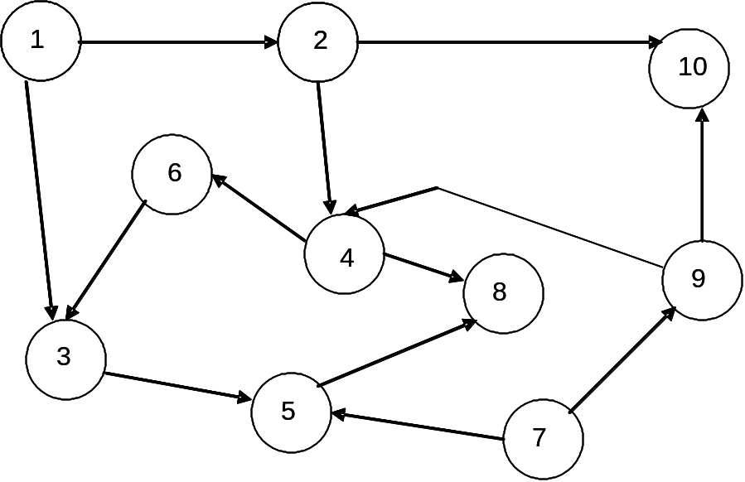
Problemstellung
  Teilweise Ordnungen können wir als gerichtete Graphen darstellen, in denen die Knoten die Elemente aus S und die gerichteten Kanten die Ordnungsrelation darstellen, z. B.
partiell geordnete Menge
© G. Pomberger, Institut für Wirtschaftsinformatik - Software Engineering,

Slide 25
Problemstellung fin
  Das Problem des topologischen Sortierens besteht darin, die teilweise Ordnung in eine lineare Ordnung einzubetten, z. B.
  Die Eigenschaften (1) und (2), Transitivität und Asymmetrie garantieren, dass der Graph keine Zyklen enthält (genau unter dieser Voraussetzung ist eine solche Transformation überhaupt möglich)
© G. Pomberger, Institut für Wirtschaftsinformatik - Software Engineering,

Slide 26
Lösungsidee für das topologische Sortieren
Wir wählen ein Element aus S das keinen Vorgänger hat; dieses Element kommt an den Anfang der Ergebnisfolge und wird aus S entfernt
Die restliche Menge S´ ist immer noch partiell geordnet und wir verfahren mit ihr in der gleichen Weise, d. h. ein Element ohne Vorgänger wird ausgewählt und an die bereits existierende Ergebnisfolge angefügt, bis S´ leer geworden ist
© G. Pomberger, Institut für Wirtschaftsinformatik - Software Engineering,

Slide 27
fin
Lösungsidee für die Wahl der Datenstrukturen
  Die Wahl der Datenstruktur wird durch die darauf auszuführenden Operationen bestimmt, im vorliegenden Falle speziell durch die Operation des Auswählens eines Elementes ohne Vorgänger und seine Entfernung aus S
  Jedes Element soll deshalb folgende vier Komponenten haben
  (1)
  (2)
  (3)
  und weil die Anzahl der Elemente von S beliebig sein kann, realisieren wir die Menge S als venetztes Datenobjekt in Form einer einfach-verketteten Liste und benötigen daher noch
  (4)
© G. Pomberger, Institut für Wirtschaftsinformatik - Software Engineering,

Slide 28
fin
Lösungsidee für die Wahl der Datenstrukturen
  Da auch die Menge der Nachfolger jedes Elements unbekannt (und beliebig) ist, realisieren wir diese ebenfalls in Form einer einfach verketteten Liste
  Wenn wir die Knoten der Hauptliste, in der jedes Element von S einmal vorkommt mit dem Typ Leader und die Elemente der Liste der Nachfolger mit dem Typ Trailer modellieren, so erhalten wir:
  .
© G. Pomberger, Institut für Wirtschaftsinformatik - Software Engineering,

Slide 29
Lösungsidee für den Algorithmus zum Aufbau der Datenstruktur für S
  Zur Verallgemeinerung nehmen wir an, die Ordnungsrelation sei als Folge von Paaren x, y mit der Bedeutung x « y auf einem sequentiellen Eingabemedium verfügbar
  Der Aufbau der Datenstruktur zur Repräsentation von S erfolgt so:
  (1) Fortgesetztes Lesen der Relationspaare x, y
  (2) Die zu x und y gehörenden Listenknoten müssen zuerst in der Leader-Liste gesucht und, falls noch nicht vorhanden, eingefügt werden. Dazu verwenden wir einen Funktionsalgorithmus Find (mit p := Find(↓x)), der als Resultat einen Zeiger auf den entsprechenden Knoten liefert
  (3) Einfügen eines neuen Knotens in die Liste der Trailer von x, versehen mit der Identifikation von y
  (4) Erhöhung des Zählers der Vorgänger von y um 1
© G. Pomberger, Institut für Wirtschaftsinformatik - Software Engineering,

Slide 30
Transformation der Lösungsidee in einen Algorithmus fin
© G. Pomberger, Institut für Wirtschaftsinformatik - Software Engineering,

Slide 31
Transformation der Lösungsidee in den Algorithmus CreateDataStructure fin
    CreateDataStructure()
    end CreateDataStructure
© G. Pomberger, Institut für Wirtschaftsinformatik - Software Engineering,

Slide 32
Lösungsidee für den Algorithmus zum topologischen Sortieren von S
  Da der Prozess des topologischen Sortierens aus dem fortgesetzten Auswählen eines Knotens besteht, dessen Anzahl der Vorgänger null ist, ist es sinnvoll, alle diese Knoten zu einer Liste zusammenzufassen
  Da wir die ursprüngliche Liste der Leader-Knoten nicht mehr benötigen, können wir die Komponente next verwenden, um die Knoten ohne Vorgänger miteinander zu verbinden
  Aus Gründen der Einfachheit, erstellen wir diese Liste in „umgekehrter Reihenfolge“
Erst nach dieser Vorbereitung kommen wir zum eigentlichen Problem des topologischen Sortierens
© G. Pomberger, Institut für Wirtschaftsinformatik - Software Engineering,

Slide 33
Lösungsidee für den Algorithmus zum topologischen Sortieren von S
  Das topologische Sortieren von S, d. h. das Erstellen (Ausgeben) der Ergebnisfolge kann dann in folgender Weise erfolgen:
  (1)
  gib den Inhalt der Knoten (Komponente val) der Liste aller Knoten ohne Vorgänger der Reihe nach aus (bis die Liste leer geworden ist)
  (2)
  vermindere die Zähler der Vorgänger für jeden der Nachfolger in der Liste der Trailer des ausgegebenen Knotens und prüfe, ob dabei ein Zähler null wird; wenn ja, dann nimm diesen Knoten in die Liste der Konten ohne Vorgänger auf
© G. Pomberger, Institut für Wirtschaftsinformatik - Software Engineering,

Slide 34
Transformation der Lösungsidee in den Algorithmus TopSort fin
  TopSort()
© G. Pomberger, Institut für Wirtschaftsinformatik - Software Engineering,

Slide 35
Transformation der Lösungsidee in den Algorithmus TopSort fin
© G. Pomberger, Institut für Wirtschaftsinformatik - Software Engineering,

Slide 36
Vervollständigung des Moduls TopSort fin
  Bleibt noch der Algorithmus Find (zur Suche eines Knotens in der Leader-Liste) zu formulieren:
    Find (↓w: int): LeaderPtr
    end Find
  Und die Standardinitialisierung im Modulrumpf vorzunehmen:
    begin -- Rumpf Modul TopSort
    end TopSort
© G. Pomberger, Institut für Wirtschaftsinformatik - Software Engineering,

Slide 37
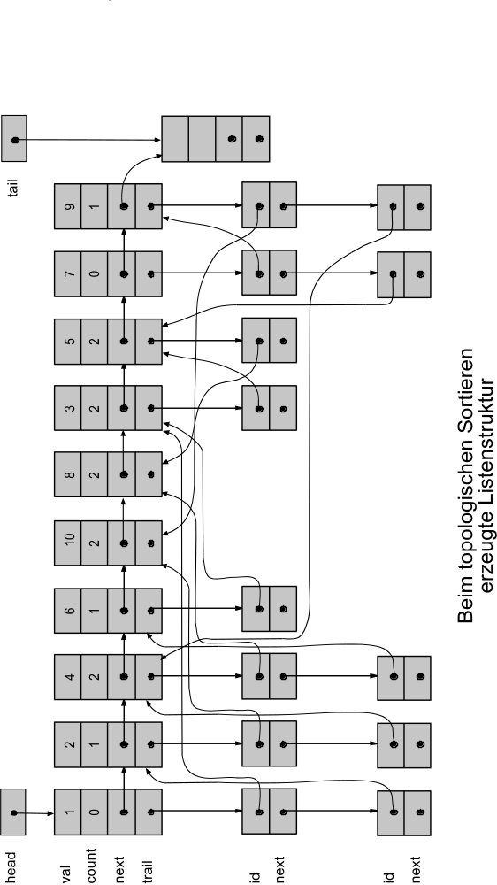
Aufbau der Datenstruktur für das obige Beispiel
Zustand nach Ausführung von CreateDataStructure
© G. Pomberger, Institut für Wirtschaftsinformatik - Software Engineering,

Slide 38
Topologisches Sortieren
  Wir haben eine Gedächtnisvariable n verwendet, mit der beim Aufbau der Datenstruktur für die zu sortierende Menge, die Anzahl der Knoten gezählt werden. Dieser Zähler wird bei der topologisch sortierten Ausgabe mit jedem ausgegebenen Knotenwert um 1 vermindert. Am Ende muss n null sein, sonst sind nicht alle Knotenwerte ausgegeben (in diesem Fall ist die Menge S offensichtlich nicht partiell geordnet)
  Die hier verwendete Lösungsidee stammt von N. Wirth
© G. Pomberger, Institut für Wirtschaftsinformatik - Software Engineering,

